Slide 1
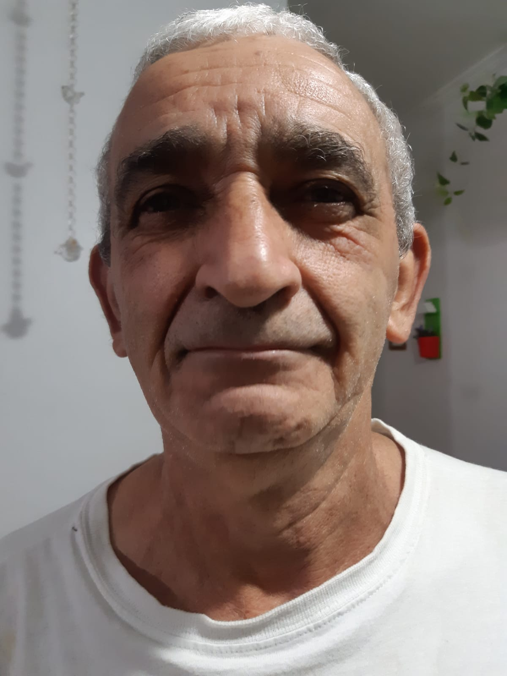
Quem?
Informações/Comportamento
Ensino fundamental incompleto
Mecânico autônomo
Não tem conhecimento de tecnologia
55 anos
3 Filhos
Persona: Damião Antônio Pereira
Dores/Necessidades?
Preciso de controle para o meu fluxo de clientes.
Dificuldade nos agendamentos.
Perda de clientes.
Uma forma de comprovar o estado do veículo de como chegou a oficina.
Preciso de uma plataforma para verificar o status de cada veículo do cliente para ter noção de espaço da oficina

Slide 2

Quem?
Informações/Comportamento
Formada em Administração
Microempreendedora
Tem conhecimento básico de tecnologia
(pacote office)
28 anos
1 filha
Persona: Nádia Oliveira
Dores/Necessidades?
Quero encontrar oficina de acordo com filtros de pesquisa
Gostaria de agendamento rápido.
Evitar fila na oficina mecânica.
Preciso de uma forma de verificar o status do meu veículo.

Slide 3
Nome: Damião Antônio Pereira Idade: 55 anos
Pensa que a tecnologia é difícil
Pensa que se otimizar a oficina vai conseguir atrair mais clientes
O que
PENSA E SENTE?
Escuta na rádio forró, jornal e futebol.
Escuta que é difícil achar um mecânico de confiança.
Escuta bastante que precisa de descontos nos serviços.
Assiste jornal
Vê revistas sobre mecânica
Vê revistas de carros
O que
OUVE?
O que
VÊ?
O que
FALA E FAZ?
Gosta de ir ao parque
Fala muito que as pessoas devem ele
Conserta carros
Faz funilaria
Diz que já é acostumado com o papel
Quais são as DORES?
Dificuldade nos agendamentos
A perda de clientes
Não saber quantos carros vão poder ser agendados
Controle de fluxo de clientes de forma manual
Controle informatizado do fluxo de clientes
Comprovar por fotos o estado do carro ao chegar na oficina
Verificar o status de cada veículo por cliente
Quais são as NECESSIDADES?

Slide 4
Nome: Nádia Oliveira Idade: 28 anos
Pensa que a tecnologia não está se avançando
Tem medo de ir em lugares que não conhece sozinha
Pensa sobre morar no exterior
O que
PENSA E SENTE?
Telejornais
Documentários
Séries
Músicas
Jornais
Podcast crescimento pessoal
O que
OUVE?
O que
VÊ?
O que
FALA E FAZ?
Faz doações mensalmente para ONG'S de animais e anualmente doações para África
Fala sobre todos os acontecimentos mundiais
Fala sobre aquecimento global
Administra contratos de clientes da empresa
Quais são as DORES?
Quais são as NECESSIDADES?
Evitar fila na oficina mecânica.
Agendamento rápido
Preciso de uma forma de verificar o status do meu veículo.
Dificuldade nos agendamentos
Encontrar oficina de acordo com filtros de pesquisa

Slide 5
Parceiras chave
Atividades chave
Oferta de valor
Relacionamento
Segmento de clientes
Suporte de negócios
P/ dono da oficina
Ferramenta de suporte
Microempreendedores
Controle de agendamento
E-mail
Gerenciar agendamentos
Melhorar fluxo de clientes
Oficinas de pequeno porte
Divulgação da oficina
Recursos chave
P/ cliente da oficina
Canais
Site
Oficina de grande porte
Plataforma moderna
Agilidade no agendamento
Controle fluxo de clientes
Mídia social
Cliente das oficinas
Status do veículo
Controle de estoque
Avaliações de outros usuário do serviço/oficina utilizada
Boca a boca
Estrutura de custos
Fontes de receita
Desenvolvimento da plataforma
Divulgação de oficinas
Plataforma
Suporte

